Slide 1
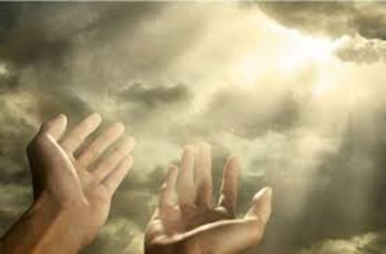

Slide 2
מזמור קל
תפילת האדם

Slide 3
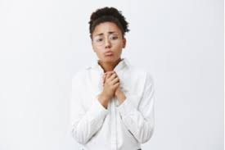
מזמור תחנונים לה'

Slide 4
מצוקת הדובר
במילים שלנו
חלק ראשון
- המתפלל מתחנן אל ה' שישמע את קריאתו מ..........
צטטו את המילים המאפיינות בית זה הן:
קריאה: ________, ________
שמיעה:_____________
קשב: _____________
מִמַּעֲמַקִּים קְרָאתִיךָ יְהוָה. ב אֲדֹנָי, שִׁמְעָה בְקוֹלִי: תִּהְיֶינָה אָזְנֶיךָ, קַשֻּׁבוֹת-- לְקוֹל, תַּחֲנוּנָי.

Slide 5
מצוקת הדובר
במילים שלנו
חלק ראשון
- המתפלל מתחנן אל ה' שישמע את קריאתו ממעמקים. המילים המאפיינות בית זה הן: 'קריאה', 'קול' (פעמיים), וכנגדן 'שמיעה' ו'קשב'.
מִמַּעֲמַקִּים קְרָאתִיךָ יְהוָה. ב אֲדֹנָי, שִׁמְעָה בְקוֹלִי: תִּהְיֶינָה אָזְנֶיךָ, קַשֻּׁבוֹת-- לְקוֹל, תַּחֲנוּנָי.

Slide 6
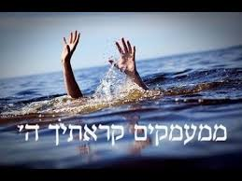
כיצד חש המשורר?
ממעמקים – מטאפורה ל________________

Slide 7
ממעמקים – מטאפורה לצרות ולמצוקות גדולות שאדם טובע בהן.

Slide 8
המשורר מתפלל ש.....
מִמַּעֲמַקִּים קְרָאתִיךָ יְהוָה. ב אֲדֹנָי, שִׁמְעָה בְקוֹלִי: תִּהְיֶינָה אָזְנֶיךָ, קַשֻּׁבוֹת-- לְקוֹל, תַּחֲנוּנָי.

Slide 9
מהות האדם – חוטא, מהות ה' - _____
במילים שלנו
חלק שני
ה' סולח לעוונות האדם.
בית זה בנוי על הניגוד בין שמירת עוונות ותוצאותיה לבין הסליחה ותוצאותיה. המילים החשובות בבית זה הן הצמד הניגודי 'עוונות – _______'.
ג אִם-עֲוֺנוֹת תִּשְׁמָר-יָהּ—
אֲדֹנָי, מִי יַעֲמֹד. ד כִּי-עִמְּךָ הַסְּלִיחָה—
לְמַעַן, תִּוָּרֵא.

Slide 10
מהות האדם – חוטא, מהות ה' - סלחן
ה' סולח לעוונות האדם
חלק שני
בית זה בנוי על הניגוד בין שמירת עוונות ותוצאותיה לבין הסליחה ותוצאותיה המילים החשובות בבית זה הן הצמד הניגודי 'עוונות – סליחה'.
ג אִם-עֲוֺנוֹת תִּשְׁמָר-יָהּ—
אֲדֹנָי, מִי יַעֲמֹד. ד כִּי-עִמְּךָ הַסְּלִיחָה—
לְמַעַן, תִּוָּרֵא.

Slide 11
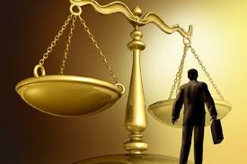
אִם-עֲוֺנוֹת תִּשְׁמָר-יָהּ-- אֲדֹנָי, מִי יַעֲמֹד
אם אלוהים ינהג באדם רק לפי מידת הדין, לא יסלח לעוונותיו ויעניש אותו בגללם, האדם _______________________________________

Slide 12
אִם-עֲוֺנוֹת תִּשְׁמָר-יָהּ-- אֲדֹנָי, מִי יַעֲמֹד
אם אלוהים ינהג באדם רק לפי מידת הדין, לא יסלח לעוונותיו ויעניש אותו בגללם, האדם לא יוכל לשרוד בכל המצוקות שתבואנה עליו, והרי ה' לא חפץ בהשחתת העולם.

Slide 13
כִּי-עִמְּךָ הַסְּלִיחָה-- לְמַעַן, תִּוָּרֵא.
ה' יוכיח את גדולתו באמצעות מידת הסליחה.
וזה יגרום לבני האדם שיאמינו בו, שתהיה בהם יראת ה'.

Slide 14
כִּי-עִמְּךָ הַסְּלִיחָה-- לְמַעַן, תִּוָּרֵא.
ה' יוכיח את גדולתו באמצעות מידת ה_____________
וזה יגרום לבני האדם ש___________בו, שתהיה בהם יראת ה'.

Slide 15
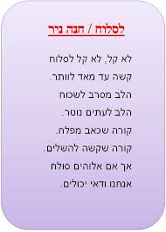

Slide 16
שאלה
מהן שתי הבקשות של המשורר על פי פסוקים 2-4?
ב אֲדֹנָי, שִׁמְעָה בְקוֹלִי: תִּהְיֶינָה אָזְנֶיךָ, קַשֻּׁבוֹת-- לְקוֹל, תַּחֲנוּנָי. ג אִם-עֲוֺנוֹת תִּשְׁמָר-יָהּ-- אֲדֹנָי, מִי יַעֲמֹד. ד כִּי-עִמְּךָ הַסְּלִיחָה-- לְמַעַן, תִּוָּרֵא.

Slide 17
תשובה
מהן שתי הבקשות של המשורר על פי פסוקים 2-4?
ב אֲדֹנָי, שִׁמְעָה בְקוֹלִי: תִּהְיֶינָה אָזְנֶיךָ, קַשֻּׁבוֹת-- לְקוֹל, תַּחֲנוּנָי. ג אִם-עֲוֺנוֹת תִּשְׁמָר-יָהּ-- אֲדֹנָי, מִי יַעֲמֹד. ד כִּי-עִמְּךָ הַסְּלִיחָה-- לְמַעַן, תִּוָּרֵא.
הוא מבקש שה' יקשיב למצוקתו: תִּהְיֶינָה אָזְנֶיךָ, קַשֻּׁבוֹת-- לְקוֹל, תַּחֲנוּנָי
הוא מבקש את סליחת ה' לעוונות: אִם-עֲוֺנוֹת תִּשְׁמָר-יָהּ-- אֲדֹנָי, מִי יַעֲמֹד. כִּי-עִמְּךָ הַסְּלִיחָה-

Slide 18
הדובר מייחל לה'
המתפלל מייחל לה' ולדברו
חלק שלישי
המילים המאפיינות בית זה הן: הפעלים הנרדפים קיוה (פעמיים) ו______, השם נפש (חוזר _____) והצירוף 'שומרים לבקר' החוזר ________.
ה קִוִּיתִי יְהוָה,
קִוְּתָה נַפְשִׁי;
וְלִדְבָרוֹ הוֹחָלְתִּי. ו נַפְשִׁי לַאדֹנָי-- מִשֹּׁמְרִים לַבֹּקֶר, שֹׁמְרִים לַבֹּקֶר.

Slide 19
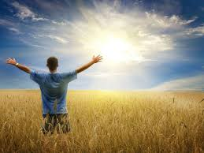
קִוִּיתִי יְהוָה, קִוְּתָה נַפְשִׁי; וְלִדְבָרוֹ הוֹחָלְתִּי
הוא מקווה לה', נפשו מייחלת לו ומצפה בדריכות לדבריו.

Slide 20
העם נדרש לייחל לה', כדי לזכות ב.......
פנייה לישראל שייחל לה' ונימוקה
חלק רביעי
הטור הראשון של בית זה מהווה הרחבה של הבית הקודם: שם העיד המתפלל על ייחולו שלו לדבר ה', ואילו כאן הוא פונה ל______ בלשון ציווי שייחל אף הוא לה'. המילים החשובות בבית זה מצויות בהנמקת הציווי, והן 'חסד' ו'פדות'. הן מצויות בשני טורים מקבילים זה לזה, והקבלתן כוללת אף את הביטוי המיוחד "עם" ה': "עם ה' החסד... עמו פדות".
ז יַחֵל יִשְׂרָאֵל, אֶל-יְהוָה: כִּי-עִם-יְהוָה הַחֶסֶד; וְהַרְבֵּה עִמּוֹ פְדוּת. ח וְהוּא, יִפְדֶּה אֶת-יִשְׂרָאֵל-- מִכֹּל, עֲוֺנֹתָיו.

Slide 21
העם נדרש לייחל לה', כדי לזכות בסליחתו
פנייה לישראל שייחל לה' ונימוקה
חלק רביעי
הטור הראשון של בית זה מהווה הרחבה של הבית הקודם: שם העיד המתפלל על ייחולו שלו לדבר ה', ואילו כאן הוא פונה לישראל בלשון ציווי שייחל אף הוא לה'. המילים החשובות בבית זה מצויות בהנמקת הציווי, והן 'חסד' ו'פדות'. הן מצויות בשני טורים מקבילים זה לזה, והקבלתן כוללת אף את הביטוי המיוחד "עם" ה': "עם ה' החסד... עמו פדות".
ז יַחֵל יִשְׂרָאֵל, אֶל-יְהוָה: כִּי-עִם-יְהוָה הַחֶסֶד; וְהַרְבֵּה עִמּוֹ פְדוּת. ח וְהוּא, יִפְדֶּה אֶת-יִשְׂרָאֵל-- מִכֹּל, עֲוֺנֹתָיו.

